Slide 1
ΣΧΟΛΙΚΟ ΕΤΟΣ 2019-2020
1^{Ο} ΓΕΛ. ΑΙΓΑΛΕΩ Α’2
ΚΩΝ/ΝΑ ΦΕΛΕΣΚΟΥΡΑ
ΕΥΑ ΔΙΑΜΑΝΤΗ
ΣΤΑΜΑΤΙΑ ΔΕΜΟΙΡΑΚΟΥ
ΜΑΡΙΝΑ ΔΗΜΟΓΙΑΝΝΗ
ΘΟΔΩΡΗΣ ΚΕΡΑΜΙΤΖΗΣ
ΜΑΡΙΟΣ ΚΑΛΟΥΣ

Slide 2
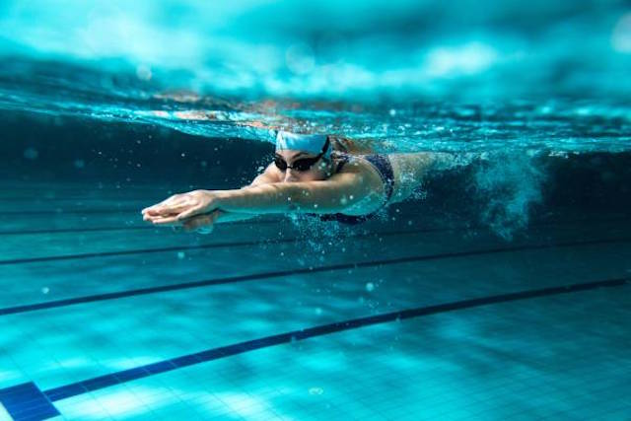
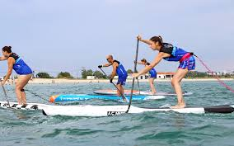
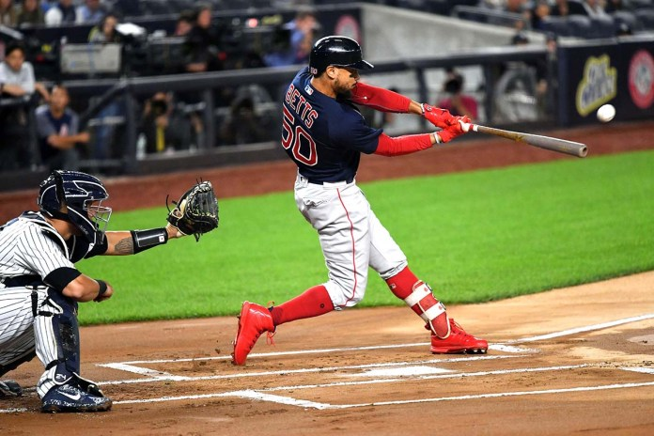
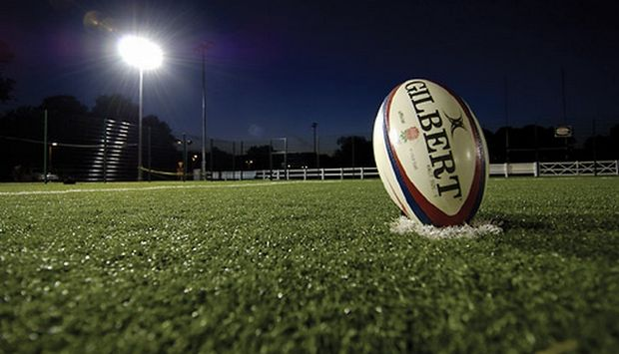
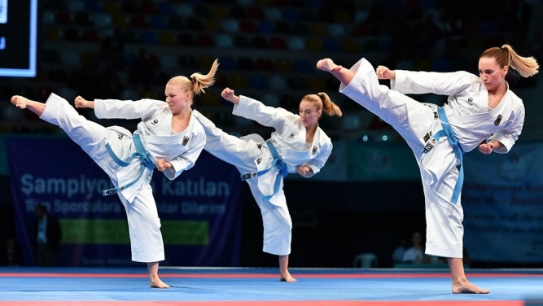
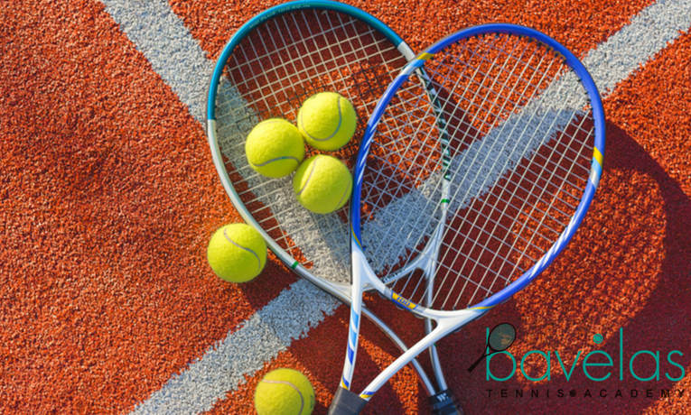

Slide 3
Πινακασ περιεχομενων
ΠΡΟΛΟΓΟΣ
Η ΙΣΤΟΡΙΑ ΤΟΥ ΑΘΛΗΤΙΣΜΟΥ
ΠΛΗΡΟΦΟΡΙΕΣ ΓΙΑ ΤΟ ΠΟΔΟΣΦΑΙΡΟ
ΠΛΗΡΟΦΟΡΙΕΣ ΓΙΑ ΤΗΝ ΚΑΛΑΘΟΣΦΑΙΡΗΣΗ
ΠΛΗΡΟΦΟΡΙΕΣ ΓΙΑ ΤΗΝ ΠΕΤΟΣΦΑΙΡΗΣΗ
ΠΛΗΡΟΦΟΡΙΕΣ ΓΙΑ ΤΟ ΣΤΙΒΟ
ΑΠΟΤΕΛΕΣΜΑ
ΣΥΜΠΕΡΑΣΜΑ
ΙΣΤΟΡΙΟΓΡΑΦΙΑ

Slide 4
Περιληψη
Η έρευνα που πραγματοποιήσαμε σε αυτό το χρονικό διάστημα των τεσσάρων μηνών, έχει σχέση με τον αθλητισμό και την ιστορία του.

Slide 5
προλογοσ
Στην εργασία μας βρήκαμε πληροφορίες για την ιστορία του αθλητισμού καθώς και το πώς διεξάγονται ορισμένα αθλήματα. Ο σκοπός της έρευνας είναι να μάθουμε την σημασία του αθλητισμού στον περίγυρο μας και μέσω της δουλειάς μας να τους παροτρύνουμε να ασχοληθούν με αυτόν. Στη συνέχεια, θέλουμε να αναφέρουμε πως σύμφωνα και με το γνωμικό των προγόνων μας «νοῦς ὑγιής ἐν σώματι ὑγιεῖ» η άθληση παίζει σημαντικό ρόλο όχι μόνο στην σωματική υγεία του ανθρώπου αλλά και στην πνευματική, διότι βοηθάει στην συγκέντρωση του ατόμου.

Slide 6
Η ιστορια του αθλητισμου
Η λέξη αθλητισμός ως έννοια διαμορφώθηκε στους μετά-ομηρικούς χρόνους. Ο αθλητισμός υπό αυτήν την μορφή είναι καθαρά αγωνιστικός κάτι βέβαια που αλλάζει με την πάροδο του χρόνου και την κατάργηση των Ολυμπιακών Αγώνων το 392/93 μ.X. Ο αθλητισμός θα επανεμφανιστεί αργότερα στις αρχές του 19ου αιώνα στη Μεγάλη Βρετανία.
Οι Αρχαίοι Αιγύπτιοι καθιέρωσαν πρώτοι τους αγώνες δρόμου, βάδην και την πάλη, περίπου την 3η χιλιετία π.X. Η Ελλάδα όμως στάθηκε η αληθινή κοιτίδα του αθλητισμού, γιατί εκεί ο αθλητισμός πήρε τη μορφή του ελεύθερου ανταγωνισμού και της ευγενούς άμιλλας.
Οι πρώτοι Ολυμπιακοί Αγώνες έγιναν το 776 π.χ., για να κατευνάσουν οι Έλληνες την οργή των θεών και να τους ευχαριστήσουν για τις ευεργεσίες τους. Οι Ολυμπιακοί Αγώνες ετελούντο κάθε τέσσερα χρόνια στον ιερό χώρο της Ολυμπίας. Ο αθλητής που κέρδιζε στους Ολυμπιακούς Αγώνες στεφανώνονταν με το στεφάνι της αγριελιάς, γύριζε θριαμβευτής στην πατρίδα του και οι συμπατριώτες του γκρέμιζαν σ' ένα σημείο τα τείχη της πόλης, για να περάσει από κει ο νικητής.

Slide 7
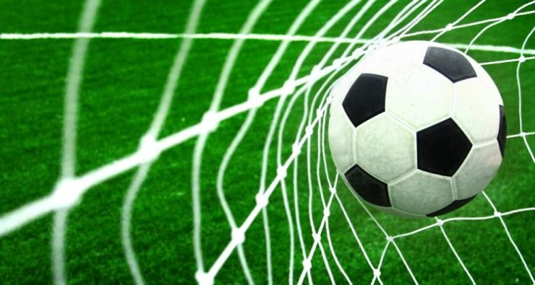
Αθληματα
Το ποδόσφαιρο: είναι ομαδικό άθλημα που παίζεται ανάμεσα σε δύο ομάδες των έντεκα παικτών με μία μπάλα. Οι αγώνες διεξάγονται σε ένα ορθογώνιο γήπεδο με φυσικό ή τεχνητό χλοοτάπητα και επίσης υπάρχει ένα μεταλλικό πλαίσιο στο μέσο κάθε μιας από τις στενές πλευρές, το «τέρμα». Σκοπός κάθε ομάδας είναι να οδηγήσει τη μπάλα στο αντίπαλο τέρμα, δηλαδή «να σκοράρει». Η ομάδα που θα επιτύχει τα περισσότερα γκολ ως το τέλος του παιχνιδιού κερδίζει.

Slide 8
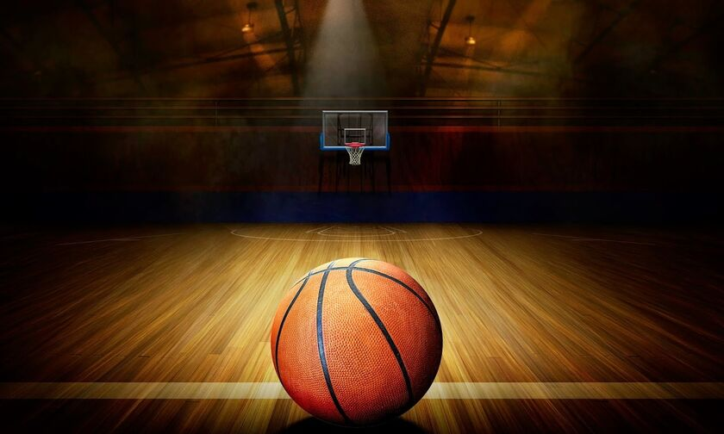
ΑΘΛΗΜΑΤΑ
Η καλαθοσφαίριση: είναι ομαδικό άθλημα. Εμπνευστής και δημιουργός του ήταν ο Καναδός, καθηγητής φυσικής αγωγής στο Σπρίνγκφιλντ της Μασαχουσέτης των ΗΠΑ, Τζέις Νάισμιθ. Παίζεται με δύο ομάδες των πέντε ατόμων σε ένα γήπεδο με δύο αντικριστά καλάθια. Οι παίκτες επιτρέπεται να ακουμπήσουν την μπάλα μόνο με τα χέρια. Σκοπός των ομάδων είναι να βάλουν με την μπάλα μέσα από το καλάθι όσο το δυνατόν περισσότερες φορές στα 40 λεπτά του αγώνα. Η ομάδα που θα πετύχει περισσότερους πόντους είναι η νικήτρια.

Slide 9
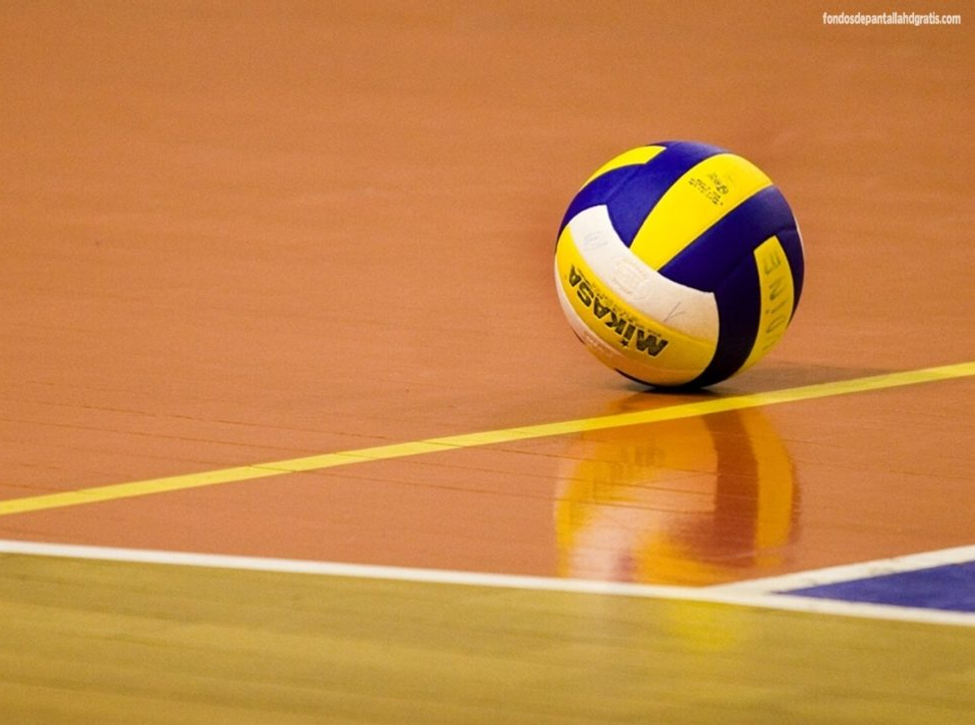
Αθληματα
Η πετοσφαίριση: είναι ένα ομαδικό ολυμπιακό άθλημα, το οποίο παίζεται από ανδρικές και γυναικείες ομάδες των έξι παικτών. Η πετοσφαίριση επινοήθηκε το 1895 από τον Αμερικανό καθηγητή Γουίλιαμ Μόργκαν. Προσπαθώντας να δημιουργήσει ένα ομαδικό παιχνίδι κλειστού χώρου, χωρίς τον κίνδυνο τραυματισμών, επινόησε το βόλεϊ. Αρχικά ονόμασε το παιχνίδι μιντονέτ. Το όνομα βόλεϊ δόθηκε λίγο αργότερα, έπειτα από έναν αγώνα επίδειξης, μάλλον από τον Άλφρεντ Χάλστιντ.

Slide 10
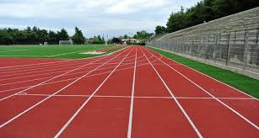
ΑΘΛΗΜΑΤΑ
Ο στίβος: είναι ένα άθλημα που αποτελείται από αγωνίσματα που περιλαμβάνουν τρέξιμο, άλμα, ρίψεις και βάδην.
Γενικά ο στίβος δεν μπορεί να έχει συνολικό μήκος μεγαλύτερο των 440 γυάρδων ή 402,34 μέτρων. Η διαμόρφωσή του περιλαμβάνει, κατ΄ έναντι μεταξύ τους, δύο ευθύγραμμα τμήματα και δύο καμπύλα καλούμενα "πέταλα". Αυτός χωρίζεται σε 6 - 8 διαδρόμους, που σημαίνονται με λευκές διαγραμμίσεις, πλάτους έκαστος 1,22 μ. - 1,25μ. Στη σύγχρονη εποχή ο στίβος φέρει επίστρωση από ειδικό βιομηχανικό ελαστομερές κεραμόχρωμο υλικό (τάπητα).

Slide 11
αποτελεσμα
Το αποτέλεσμα της δουλειάς μας είναι αυτό το power point των δεκατριών σελίδων και το παρακάτω συμπέρασμα στην έρευνα σχετικά με την ιστορία του αθλητισμού.

Slide 12
συμπερασμα
Από την εργασία βγάλαμε το συμπέρασμα πως ο αθλητισμός από πολύ παλιά ήταν σημαντικός καθώς ακόμα και οι αρχαίοι γνώριζαν τα ευεργετικά που προσφέρει την υγεία.

Slide 13
ιστογραφια
http://www.onlineellada.com/eidos.aspx?kod=199
https://el.wikipedia.org/wiki/%CE%A0%CE%BF%CE%B4%CF%8C%CF%83%CF%86%CE%B1%CE%B9%CF%81%CE%BF
https://el.wikipedia.org/wiki/%CE%9A%CE%B1%CE%BB%CE%B1%CE%B8%CE%BF%CF%83%CF%86%CE%B1%CE%AF%CF%81%CE%B9%CF%83%CE%B7
https://el.wikipedia.org/wiki/%CE%A0%CE%B5%CF%84%CE%BF%CF%83%CF%86%CE%B1%CE%AF%CF%81%CE%B9%CF%83%CE%B7
https://el.wikipedia.org/wiki/%CE%A3%CF%84%CE%AF%CE%B2%CE%BF%CF%82

